Slide 1


Proč a jak v praxi realizovat VTE
ENERGETICKÉ FÓRUM ÚSTECKÉHO KRAJE 2024
Most, 14. listopadu 2024

Slide 2
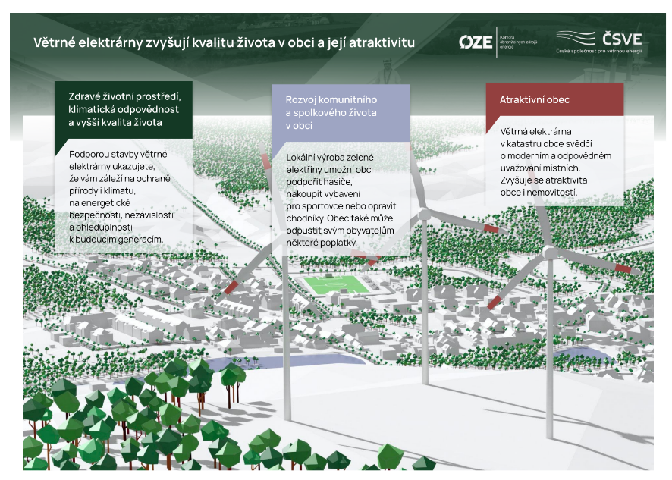

Slide 3
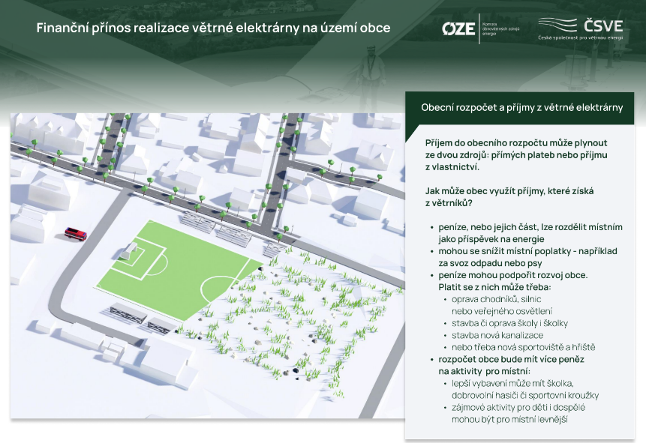

Slide 4
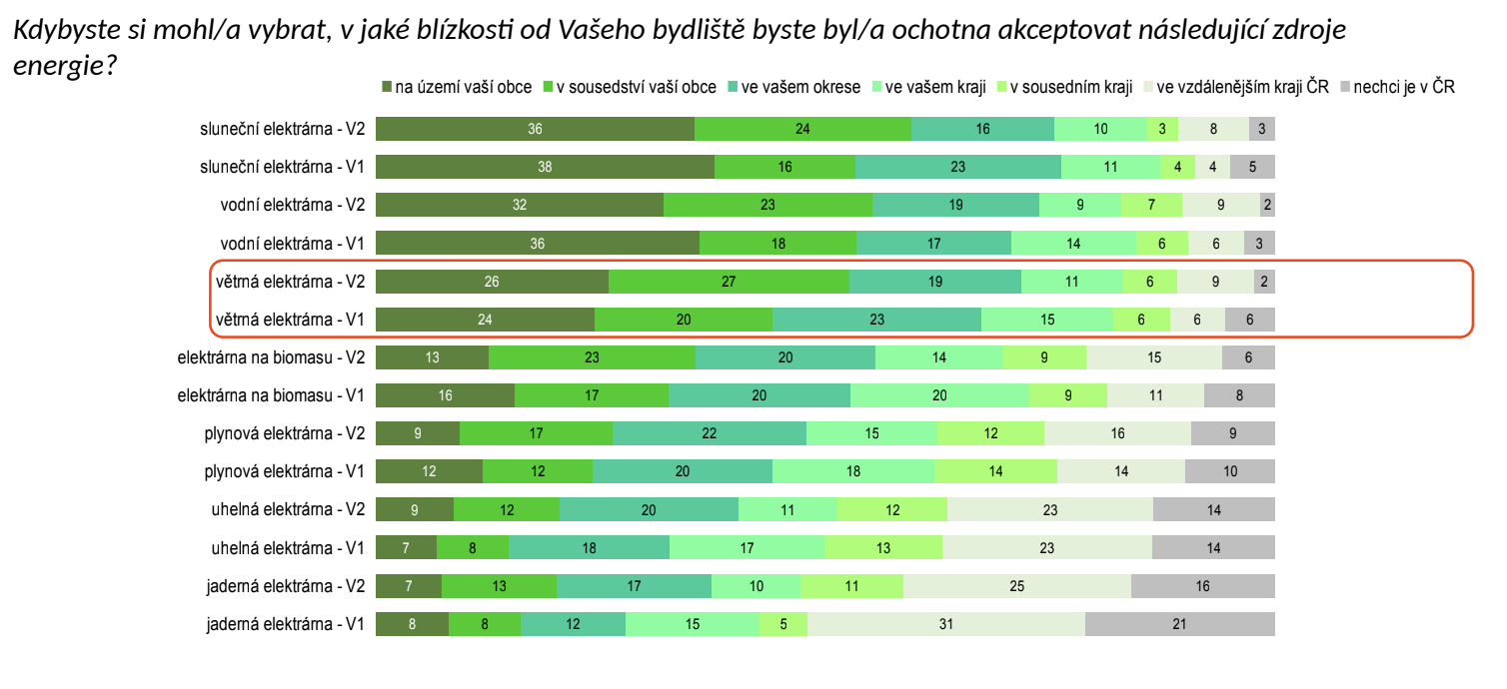
  Roste počet lidí ochotných vidět z domu na větrníky
Notes:
ze 44 na 53 v HK kraji, v PU a OC stejný trend
na území vlastní a sousední obce
ze 6 na 2 “nechci je v ČR”
mediální obraz negativní veřejnosti není tak žhavý, jaký máme z médií dojem (několik důvodů)

Slide 5
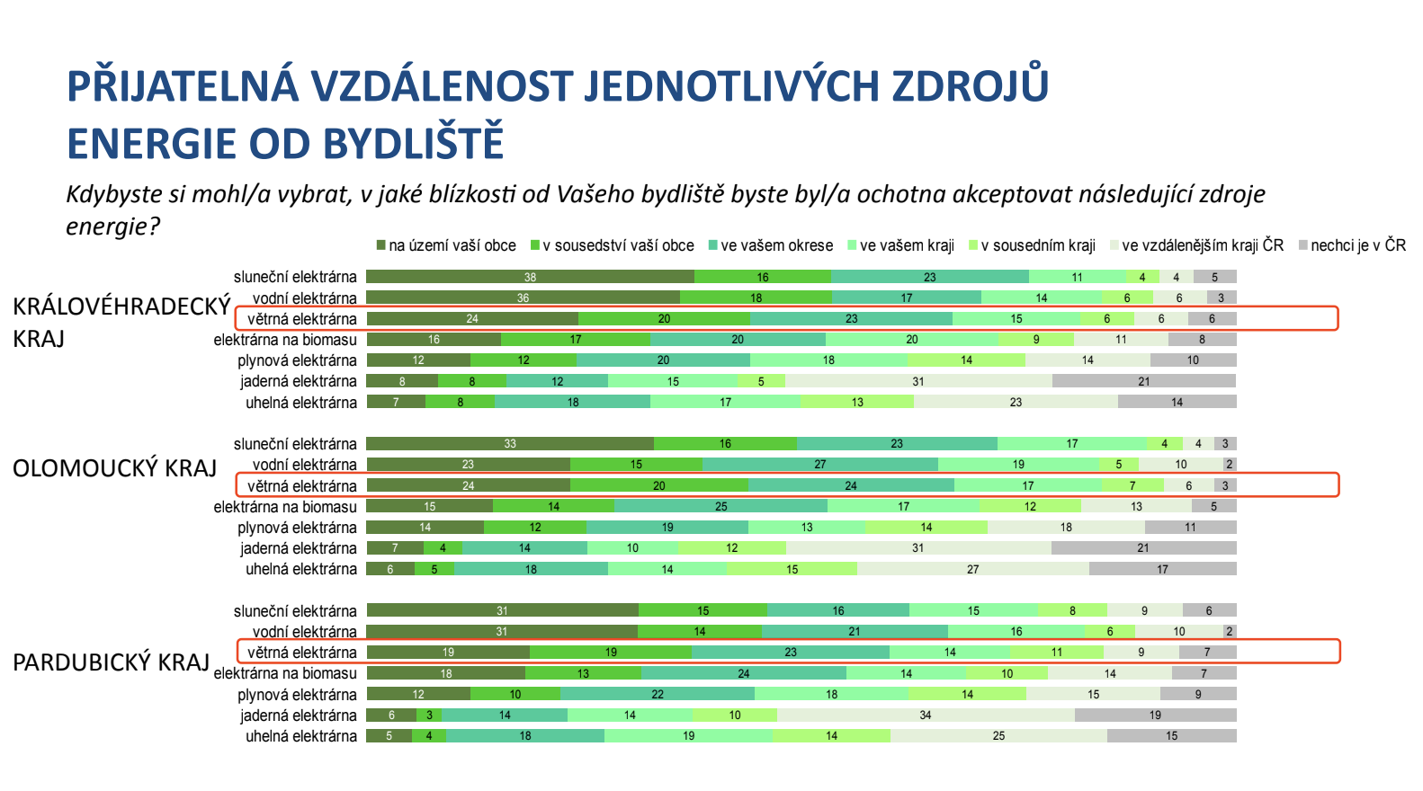
Víc než polovině obyvatel nevadí větrníky na dohled či pravidelně potkávat
20 až 25 % obyvatel nevadí větrné elektrárny
NA ÚZEMÍ SVÉ OBCE
+ dalších cca 20 % akceptuje
V SOUSEDSTVÍ SVÉ OBCE (tj. stále na ně uvidí)
+ dalších cca 25 % V JEJICH OKRESE
("budou kolem nich jezdit")
Zdroj: Postoj obyvatel vybraných krajů k větrným elektrárnám. 2024. (pdf)

Slide 6
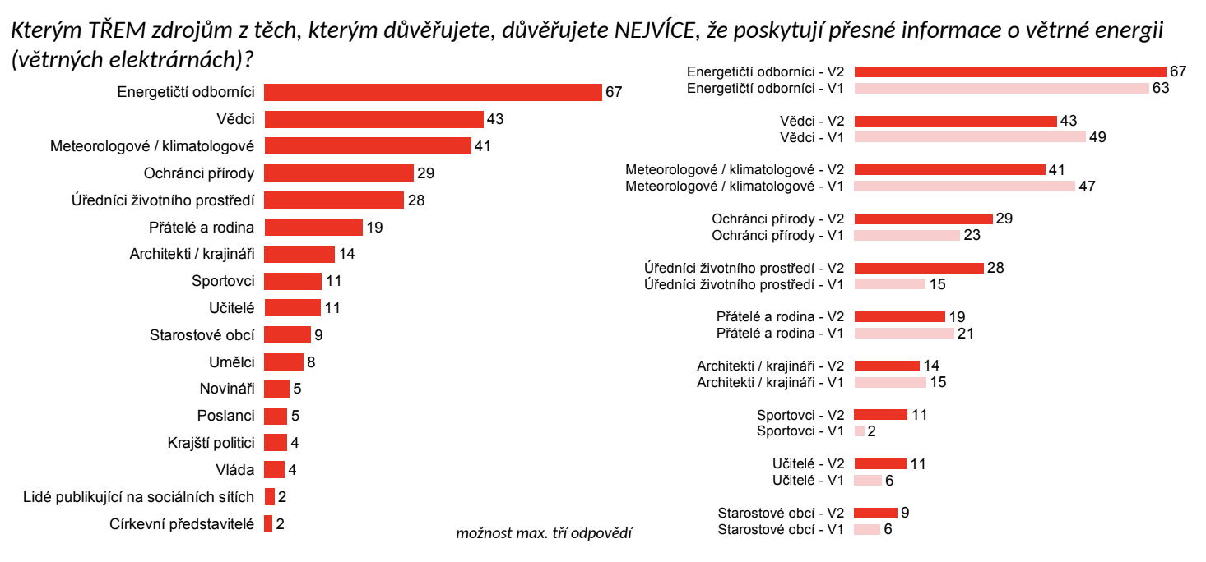
  Energetickým odborníkům věří veřejnost nejvíc
Notes:
To je trochu dvojsečné (Daniel Křetínský i Štěpán Chalupa, každý říká něco jiného)
ale pro nás je to dobrá zpráva, že naše vyjádření 2 ze 3 berou

Slide 7
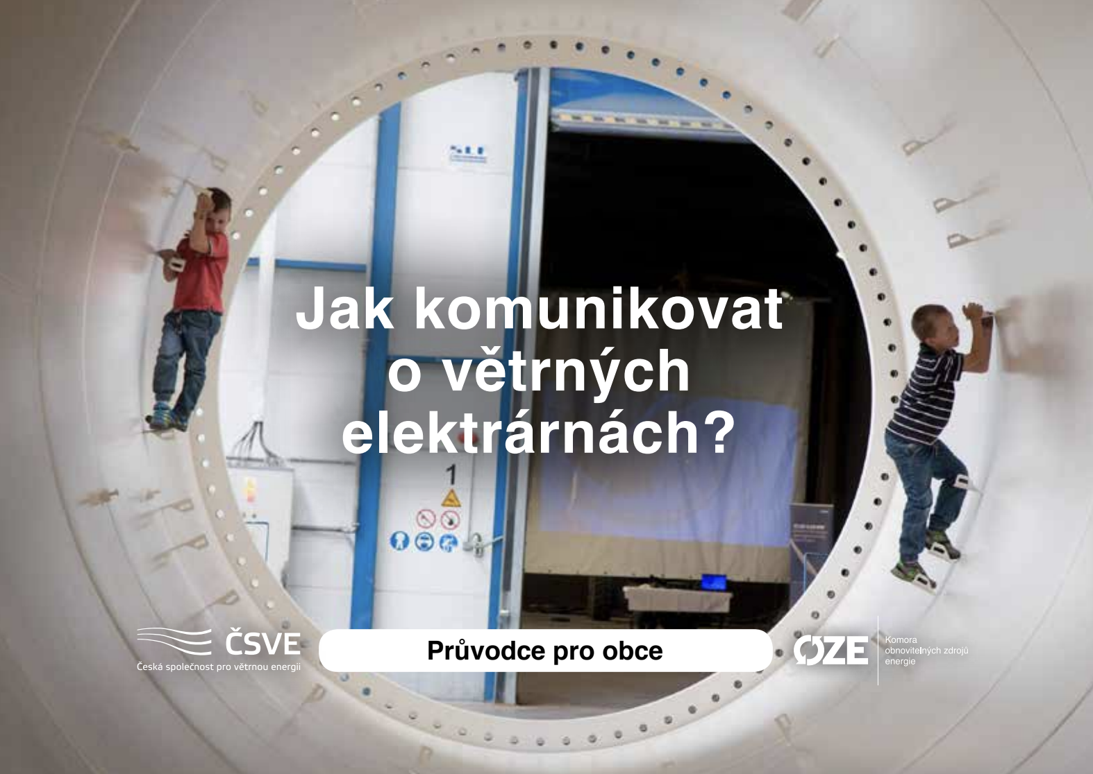

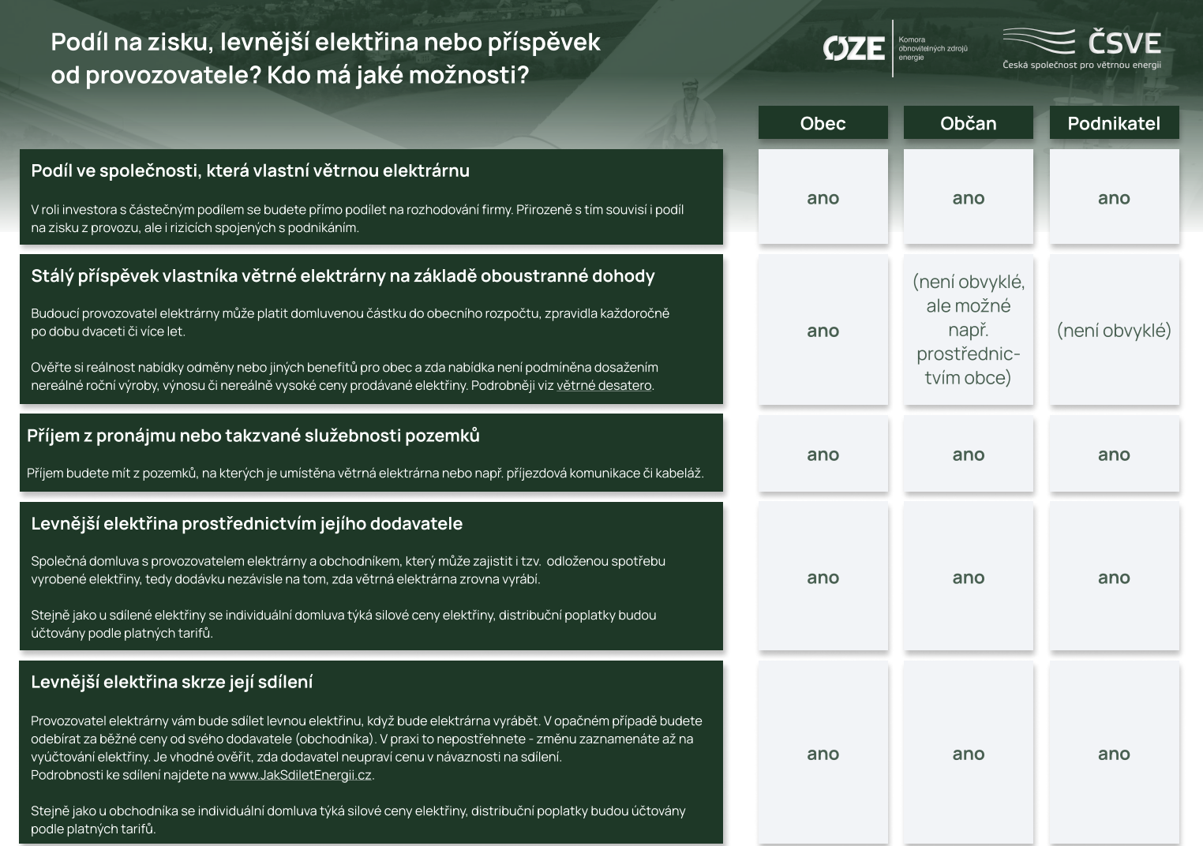

  Praktické rady pro zástupce obcí
2024
2023
www.komoraoze.cz/dokumenty/
Notes:
newsletter: 1300+ kontaktů, každý šestý čte
webináře
exkurze

Slide 8
dekarbonizace důvěra nejlevnější zdvojnásobení náhrada uhlí a plynu dekarbonizace důvěra nejlevnější zdvojnásobení náhrada uhlí a plynu dekarbonizace důvěra nejlevnější zdvojnásobení náhrada uhlí a plynu dekarbonizace důvěra nejlevnější zdvojnásobení náhrada uhlí a plynu dekarbonizace důvěra nejlevnější zdvojnásobení náhrada uhlí a plynu dekarbonizace důvěra nejlevnější zdvojnásobení náhrada uhlí a plynu dekarbonizace důvěra nejlevnější zdvojnásobení náhrada uhlí a plynu dekarbonizace důvěra nejlevnější
Děkuji za pozornost
Štěpán Chalupa
stepan.chalupa@komoraoze.cz

